Slide 1


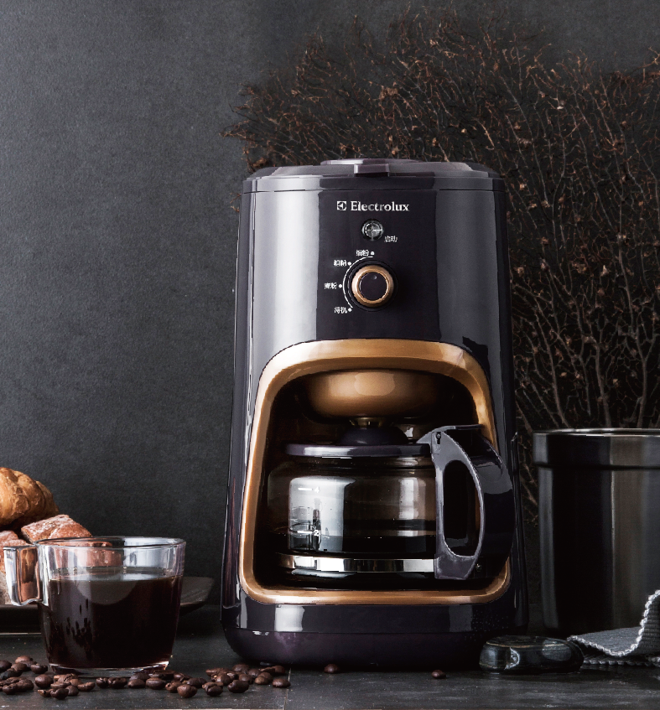
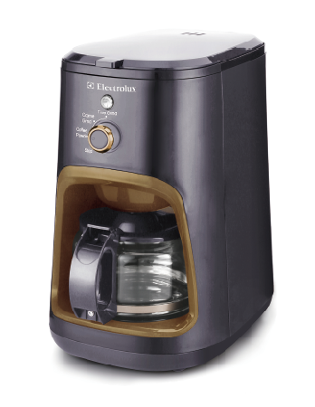
EGCM710
磨豆式咖啡机
市场参考价：1188.00
批发价：388.00
产品参数：900W 600mL
装箱明细：2pcs/箱
包装尺寸：30×22×33cm
· 磨豆、冲泡一体式咖啡机
· 具有粗打、细打咖啡粉功能
· 咖啡酿造速度快,效果好,咖啡浓度
达到1.2%以上
.冲泡中每隔2分钟自动进行搅拌，更全面的萃取咖啡粉
稳定温控系统，咖啡口感有保障。
可拆卸咖啡篮及水箱，方便清洁。

